Slide 1
Výživa a hojení ran
Ing. Bc. Gabriela Janíčková
PEK KOD FN Brno
o.s. DEBRA
Gabriela.janickova@debra-cz.org

Slide 2
Definice rány
porušení kožní integrity, ke které může dojít z mnoha příčin
Akutní rána x chronická rána
Akutní = působení zevního činitele
Rozdělení:
1.mechanické (traumatické rány), které mohou být zavřené, povrchové, perforující
2.termické
3.chemické
4.radiační
Ulcerace = stav, kdy dochází k místní poruše trofiky tkání například angiopatie, neuropatie, působení tlaku nebo rozpadem zánětlivého ložiska.
Chronická rána = dochází k poruše reparativního procesu. Chronická rána se vyznačuje také tím, že při adekvátní terapii nedochází ke zlepšení po dobu 6-9 týdnů. Chronické rány vznikají vždy s dalším přidruženým onemocněním.

Slide 3
Chronická rána
Delší zánětlivá fáze
Opakované traumatu nebo ischemie → zmnožení neutrofilů, makrofágů a mastocytů → IL-1 a TNF-α (udržují zánět)
↑ produkci proteáz → poškozují extracelulární matrix
Nedostatek růstových faktorů →zhoršení hojení rány

Slide 4
Klasifikace chronických ran dle Knightona
I. Stadium: povrchová rána (epidermis, dermis)
II. Stadium: hluboká rána (zasahuje do subcutis)
III. Stadium: postižení fascií
IV. Stadium: postižení svalstva
V. Stadium: postižení šlach, vazů, kostí
VI. Stadium: postižení velkých dutin

Slide 5
Nejčastější chronické rány:
bércové vředy (projev chronické žilní insuficience)
arteriální kožní vředy (projev ICHDK)
dekubity
neuropatické kožní vředy (důsledek DM)
kožní vředy u lymfedému

Slide 6
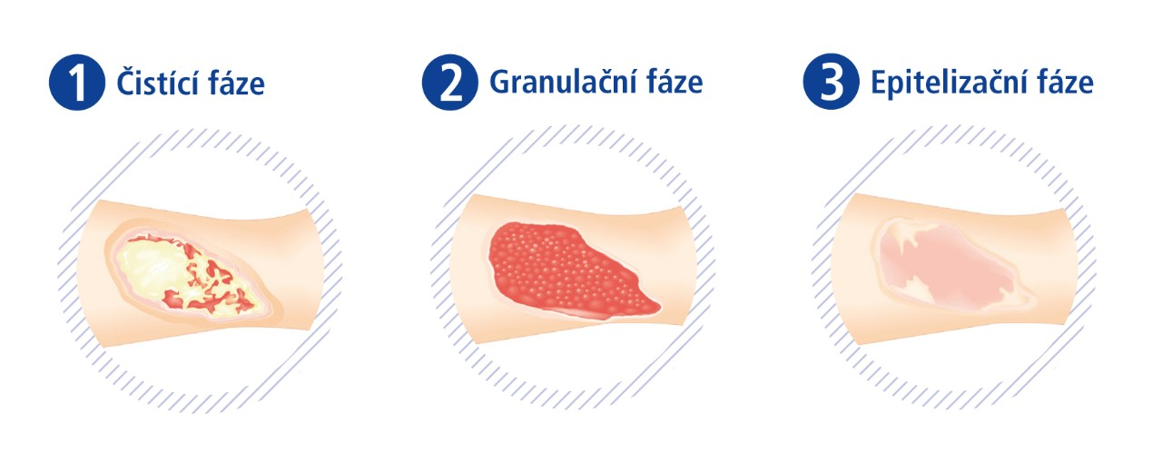
Fáze hojení ran
4 základní fáze hojení
Jakékoli narušení má za následek špatné hojení ran (hojení per secundam) nebo prodloužení léčby
Hemostáza → zánět → proliferace (granulace) → remodelace (epitelizace) tkáně

Slide 7
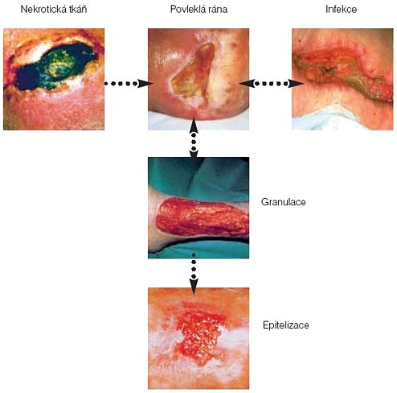

Slide 8
Hemostáza
kontrakci endotelu cév
trombocyty a koagulační systém → fibrinová sraženina
leukocyty adherují na cévní stěnu. Jelikož dochází k rozvolňování spojů mezi endotelovými buňkami pronikají leu do extravaskulárního prostoru.
do intersticia proniká tekutina bohatá na bílkovinu tzv. zánětlivý exsudát → edém

Slide 9
Zánětlivá fáze
Významný podíl imunitního systému
Krevní zátka je složena z kolagenu, destiček, trombinu a fibronektinu → uvolňování mediátorů zánětu (cytokinů, růstových faktorů…) → vyšší koncentrace mediátorů zánětu přitahuje do rány neutrofily = zahájení zánětlivé odpovědi
Neutrofily jsou stimulovány produkty bakterií k migraci do rány dále interleukinem IL-1, TNF-α, TGF-β.
Během 24-48 hodin neutrofily vyčistí ránu od bakteriálních a buněčných pozůstatků.
Makrofágy (48-96 hodin po zranění) se výrazně podílejí angiogenezi, syntéze NO a vytvoření fibrózní tkáně, produkci enzymů kolagenáz, které čistí ránu od odumřelých buněk.
Dále produkují interleukiny, TNF-α, který stimuluje fibroblasty a podněcuje angiogenezi, TNF-β, který stimuluje keratinocyty. Růstové faktory jsou zodpovědné za vznik nové tkáně.

Slide 10
Proliferace
Fáze:
angiogeneze, epitelizace, granulace, vytvoření tkáně a ukládání kolagenu.
vznikají nová cévní řečiště, která zásobují krví buňky granulační tkáně. Fibroblasty produkují glykosaminoglykany, které se usazují na vlákna kolagenu. Nově vytvořený kolagen se stahuje a uzavírá okraje rány.
Proces za podpory růstových faktorů

Slide 11
Remodelace
Tato fáze může začínat první týden po zranění nebo dokonce i po roce
Hlavní bílkovinou – kolagen
Kolagen – fce zpevnění rány
Pevnost rány zvyšuje z 20 % na 70 % až 80 %.
Syntéza a degradace kolagenu = kolagenáza
Pokud nedochází k odstranění příčiny zánětu, hojení rány se prodlužuje → zvýšení teploty, produkce laktátu (uzavření cév a ↓kyslíku.
Uvolněné oxidanty →poškození vlastních buněk organismu a leukocytů → nekrózy tkáně

Slide 12
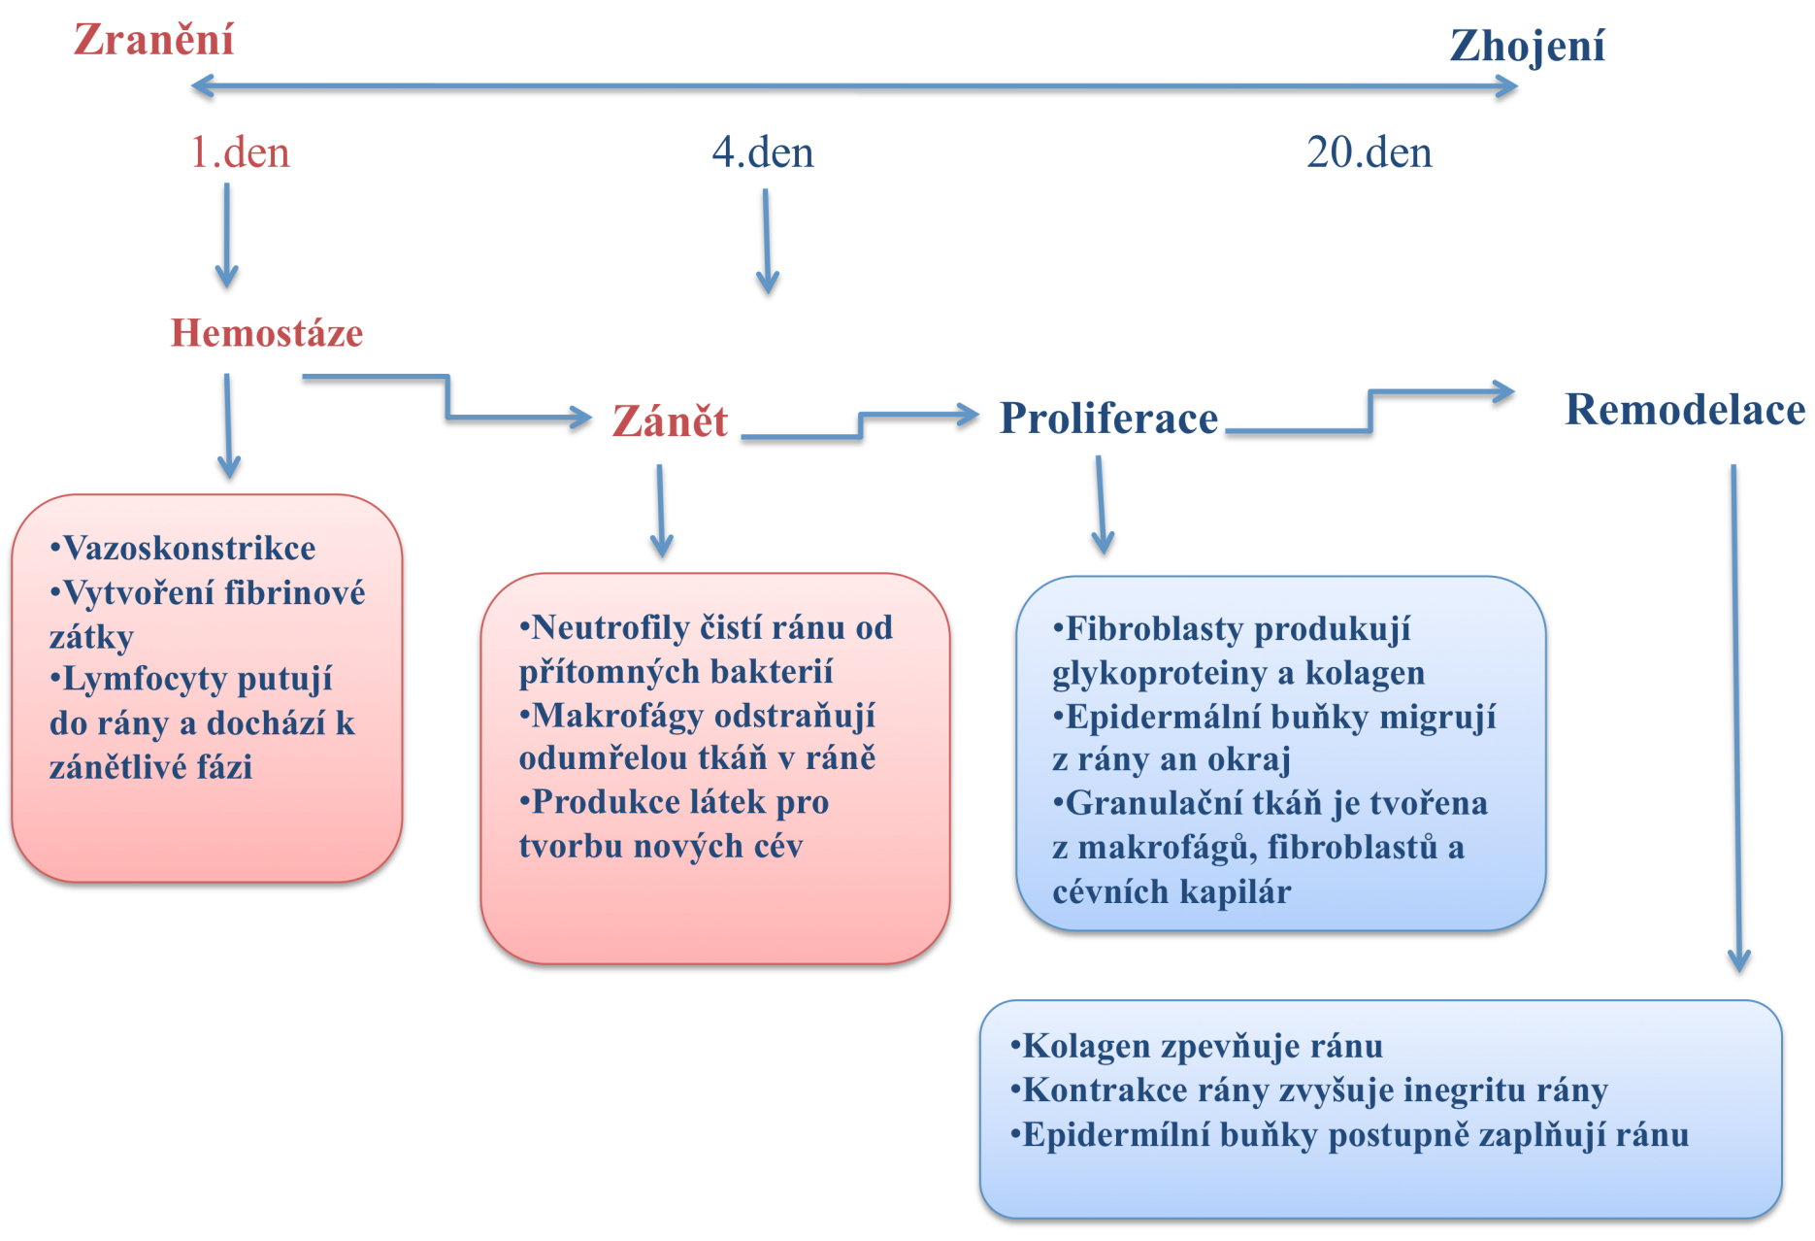
Shrnutí

Slide 13
Faktory ovlivňující hojení ran
Lokální faktory
dobré prokrvení s dodávkou substrátů a kyslíku
trofika tkáně (žilní insuficience)
vyřazení místního tlaku
kontrola infekce
Systémové faktory
Věk
Pohlaví
Hormony
Ischemie
DM, Obezita
Medikamentózní léčba: glukokortikoidy, chemoterapie, protizánětlivé léky
Poruchy imunity: rakovina, HIV, radioterapie, imunodeficience
Stres
Výživa a výživový stav

Slide 14
Nutriční podpora při hojení ran
Proces hojení ran zkomplikován při malnutrici nebo při překrmení overfeeding sy.
Pacienti s chronickou nebo neléčitelnou ranou často nedostatečná výživa, nedostatek speciálních nutrientů
Pokud zdravotní stav pacienta nedovolí přijímat nic per os nebo jen omezeně → zahajujeme EV nebo PV

Slide 15
Tekutiny
Častá dehydratace pacienta (zvláště senioři)
Hospodaření s tekutinami ovlivněno zdravotním stavem pacienta (např. chronická onemocnění ledvin a jater )
Negativně ovlivňují hojení ran kvůli nedostatečnému hospodaření tekutin a nedostatečné tvorbě koagulačních faktorů.
Ztráty tekutin: průjmy, drenáž rány, diuretika, diabetická ketoacidóza nebo otevřené rány (popáleniny, dekubity)
Dehydratace organizmu ohrožuje hojení ran → výrazně klesá krevní objem a okysličení rány a doprava živin do místa potřeby.
Potřeba tekutin pro dospělého člověka by se měla pohybovat od 30 do 35 ml/kg/d

Slide 16
Malnutrice – stresové hladovění
Vzniká u akutní infekce, zranění nebo kombinace katabolických stavů
Charakteristické -pokles prealb, transf, alb, TAG a chol, RBP, cholinesteráza a rozvoj edému
Postižení permeability kapilární stěny → přechod proteinů a Na do intersticia
↑ katecholaminů → stimulace lipolýzy → vzniká glukózová intolerance (stresový DM)
Glukoneogeneze → katabolizmus tělesných bílkovin (sval, vazivo, viscerální tkáň) → ↑ tvorba PAF v játrech
Vzniká hyperglykemie (kortizol)
Při malnutrici dochází k prodloužení zánětlivé fáze, ke snížení proliferace fibroblastů a tvorbě kolagenu. Dochází k útlumu fkcí T- buněk a fagocytů → komplikace hojení pooperačních ran

Slide 17
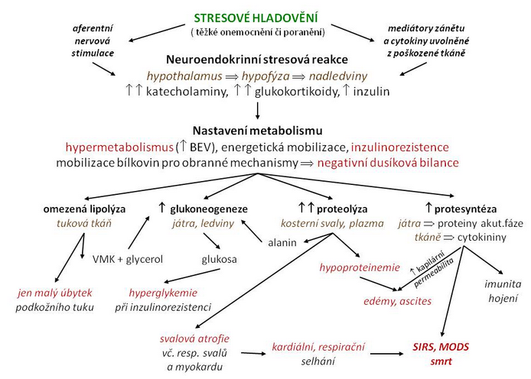
SIRS = systémová zánětová odpověď organismu
MODS = multiple organ dysfunction syndrome

Slide 18
Overfeeding sy
Většinou spojeno s PV
Absolutní overfeeding se vyznačuje nadměrným přívodem živin a je častý u katabolických pacientů, kteří však nemají výrazné projevy malnutrice.
Relativní overfeeding je typický pro malnutriční pacienty, kteří nedostávali živiny po delší dobu.
Rizika:
zvýšená produkce CO2 → zvýšená ventilace hyperglykemie
hypertriglyceridemie
jaterní steatóza
metabolická acidóza

Slide 19
Určení energetického výdeje
Energetická potřeba pacienta se řídí celkovým energetickým výdejem
Nepřímá kalorimetrie – přesná metoda
V praxi funguje tak, že se sbírají plyny do tzv. kanopy (plastiková komora) ve které má pacient hlavu. V průběhu měření nesmí být pacient nijak stresován a před samotným měřením se doporučuje 30 minutový klid. Získané hodnoty se odečítají z monitoru. Jde o hodnoty respiračního kvocientu a KEV.
Harris – Benediktova rovnice
Muž: 66,47 + 13,75 x hmotnost (kg) + 5 x výška (cm) – 6,75 x věk (roky)
Žena: 655,09 + 9,6 x hmotnost (kg) + 1,86 x výška (cm) – 4,86 x věk (roky)

Slide 20
Nejčastěji užívané
sběr moči → vypočítat odpady N
Když zjistíme, že pacient má denně odpad cca 5 g N – Kolik denně ztrácí bílkoviny resp. svalu?

Slide 21
PAMATOVAT!!!
Bílkoviny obsahují průměrně 16 % N
Množství bílkovin a svalu spočítáme:
1 g N = 6,25 g bílkovin = 25 g svalu
Př.: Odpad 5 g N = 31,25 g bílkovin = 125 g svalu

Slide 22
Bilance dusíku
Rozdíl mezi enterálně a parenterálně přijatými aminokyselinami a bílkovinami a dusíkem vyloučeným močí, stolicí a dalšími sekrety
Močovina (urea) je hlavním katabolitem bílkovin a její množství vyloučené za 24 hod. je ekvivalentem ztrát dusíku

Slide 23
Ztráty dusíku
Ztráty dusíku (g/24 hod.) = dU-urea (mmol/24 hod.) * 0,028 + 4g
Norma: 10 g / den
1g dusíku = cca 6,25 g bílkovin
0,028 = přepočet z mmol urey na g dusíku urey
4g = předpokládané neměřené ztráty dusíku (kreatinin a KM v moči, dusík v potu, vlasech, kůži, stolici)

Slide 24
Dusíková bilance
Příjem dusíku (g/24 hod) = přijaté množství bílkovin nebo aminokyselin (g/24 hod) : 6,25
Ztráty dusíku (g/24 hod) - viz. výše
Dusíková bilance = příjem - ztráty
Výpočet není spolehlivý při renální insuficienci, průjmech, GI píštělích apod.

Slide 25
Index kreatinin-výška (KVI)
Močová exkrece kreatininu za 24 hod. je přímo úměrná objemu svalové hmoty jedince
Očekávané hodnoty pro zdravého člověka:
MUŽI ŽENY
160 cm 11,7 mmol 8,4 mmol
170 cm 13,0 mmol 9,5 mmol
180 cm 14,5 mmol 10,7 mmol

Slide 26
Hodnocení KVI
> 80% normy ...adekvátní svalová hmota
60-80 % ...nedostatečná svalová hmota
< 60% ...závažný deficit svaloviny
Faktory ovlivňující KVI:
přesnost 24 hod sběru moči
hmotnost pacienta a tělesná konstituce
konzum masa
těžká renální insuficience

Slide 27
Imunitní systém
Při malnutrici klesá počet cirkulujících T-lymfocytů
Norma: 1500-5000/mm³
Suspektní proteinový deficit:
< 1500/mm³

Slide 28
Prognostické nutriční indexy
Index dle Mullena (PNI)
Vysoká hodnota znamená pravděpodobnost vysokého procenta komplikací v pozdějším průběhu onemocnění
PNI = 158-1,66*ALB-0,78*KŘT-20*TF-5,8*Kr
ALB = plazmatická hladina albuminu (g/l)
KŘT = kožní řasa nad tricepsem v mm
TF = plazmatická hladina transferinu
KR = kožní reakce při kožních testech:
0-non reaktoři; 1-indurace < 5 mm; 2-indurace > 5 mm

Slide 29
Prognostické nutriční indexy
PINI index (prognostic inflammatory and nutritional index)
Při stresu a zánětu jsou:
orosomukoid (ORO) a CRP produkovány ve větší míře
albumin (ALB) a prealbumin (PREALB) méně
PINI = [ORO * CRP] (mg/l) / [ALB * PREALB] (g/l)
pod 1 bez známek akutního onemocnění
1- 10 nízké riziko
11 - 20 střední riziko
21 - 30 vysoké riziko
nad 30 ohrožení života

Slide 30
Co je to orosomukoid? ☺
Orosomukoid = α₁- kyselý glykoprotein (AGP), je glykoprotein krevní plazmy
protein akutní fáze
nejintenzivněji studovaná bílkovina krevního séra
koncentrace vzrůstá při patologických stavech → indikátor potenciálních patologických stavů

Slide 31
Hodnocení PINI
PINI < 1 ...pacient bez známek akutního zánětu či onemocnění, s dobrým nutričním stavem, bez známek probíhajícího bílkovinného katabolismu, s nulovým rizikem vitálního ohrožení a dobrou prognózou
PINI 1-10; 11-20; 21-30
PINI > 30 ...těžké, akutně probíhající zánětlivé onemocnění, těžká malnutrice s funkčními projevy, bezprostřední ohrožení života

Slide 32
Energetické substráty - sacharidy
hlavní zdroje energie pro vytvoření ATP, který poskytuje energii pro angiogenezi a syntézu kolagenu
S poskytují buňkám energii potřebnou pro proliferaci a fagocytární aktivitu.
Denní potřeba sacharidů je 3 – 6 g/kg/d. Nižší dávky sacharidů snižují lipolýzu tukové tkáně a katabolismus bílkovin ve svalech.
rychlost podání S v umělé výživě → u stabilizovaných pacientů je rychlost 3 – 5 mg/kg/min a u pacientů ve stresu je rychlost 1,5 – 2,0 mg/kg/min

Slide 33
Tuky
EMK - V rámci hojení ran mají EMK vliv na modulaci zánětu a imunitní odpověď.
v mnohých zdrojích se uvádí protichůdné údaje o dávkách a účincích ω-3 a ω-6
V raných fázích hojení ran mohou protizánětlivé účinky ω-3 a jiných směsích lipidů hojení oddálit.
U popálených pacientů byla naměřena nižší hladina kyseliny arachidonové a ω-3 MK
u pacientů v hypermetabolickém stavu velkým přínosem suplementace ω-3 mastných kyselin

Slide 34
Nedostatek x nadbytek
Nedostatek
→ negativní energetické bilance → zhoršení hojení ran, imunosupresi → podvýživě
Další možností nedostatečného příjmu tuků je parenterální výživa bez tuku. V těchto případech glukóza podána parenterální výživou inhibuje uvolňování MK z tukové tkáně
Nadbytek
Při nadbytečném příjmu sacharidů a tuků → ztukovatění jater
Dieta s vysokým obsahem tuků a nízkým obsahem sacharidů → ↑ ketogenních látek ( CAVE! - onemocnění ledvin a jater)
Zvýšený příjem ω-3 NMK - protizánětlivé účinky → účinky potlačující imunitu. Tento fakt je komplikací u pacientů, kteří bojují s lokální nebo systémovou infekcí nebo také u popálených jedinců.
Přebytek ω-6 MK mohou zhoršit zánět
Nicméně přebytek nebo nerovnováha MK mají značný vliv na imunitní systém a hojení ran

Slide 35
Příjem tuků
Hodnoty pro muže a ženy se liší
Optimální poměr ω-6: ω-3 pro hojení ran zatím není přesné znám. Závisí na povaze zranění, fázi hojení a přítomnosti různých chorob
Na základě doporučených množství byl stanoven poměr
ω-6: ω-3
pro muže do 50 let je poměr 10,6:1 ( 17 g/ D ω-6)
nad 50 let 8,75:1 (14 g/D ω-6 ) a 1,3 g/D ω-3
Pro ženy do 50 let je poměr 10,9:1 ( 12 g/ D ω-6)
ženy nad 50 let je poměr 10:1 ( 11 g/ D ω-6) a 1,1 g/D ω-3
Doporučená dávka v umělé výživě je 0,5 – 2,0 g/kg/d a rychlost podání by neměla přesáhnout 0,15 g/kg/hod. Poměr tukových emulzí ω-3/ω-6 je 1:2 nebo 1:4. Podávání tuků je nutné kontrolovat, aby nedocházelo ke komplikacím

Slide 36
Bílkoviny
Nízké hladiny bílkovin → prodloužení zánětlivé a remodelační fáze
Osoby s nízkou bílkovinou v séru (< 65 g/l) nebo s nízkou hladinou albuminu (< 35 g/l) měly „křehčí“ a slabší ránu než osoby s vyšší hladinou bílkovin v séru
Vysokobílkovinná dieta se pojí s hojením chronických ran (př. dekubity). Vysoké dávky bílkovin (2,1 ± 0,9 g / kg) po dobu 8 týdnů → zmenšení povrchu rány ve srovnání s těmi, kteří dostávali nízké dávky bílkovin (1,4 ± 0,5 g / kg)

Slide 37
Doporučený příjem proteinů pro hojení ran je zaměřen k dosažení pozitivní dusíkové bilance nebo na udržení rovnováhy dusíku
Různá onemocnění nebo zranění vyžadují odlišná množství bílkovin
např. chirurgický zákrok může zvýšit požadavky bílkovin až o 10 % x u dekubitů o 56 až 88 %

Slide 38
Nadbytek bílkovin – pozor!
Při nesprávném dávkování bílkovin může dojít k závažným metabolickým komplikacím, které ohrožují pacienta na životě.
Zvýšené nároky na vyšší dávky bílkovin mají pacienti s polytraumaty, popáleninami a dekubity
Pokud je dávka vyšší než 1,5 g/kg/den dochází ve zvýšení koncentrace močoviny a amoniaku
Přebytek bílkovin může ohrozit také metabolismus kostí zvýšenou hyperkalciurií, což je důsledek nedostatečné resorpce vápníku v tubulech ledvin
Hlavní komplikací je vznik acidózy a azotémie.
Značná produkce močoviny s čímž se pojí také zvýšené vylučování vody.

Slide 39
Aminokyseliny
Methionin - proliferaci fibroblastů a syntéza kolagenu.
Cystein - syntéza kolagenu - kofaktor.
VLI - traumata a popáleniny. Jsou hlavním zdrojem dusíku pro syntézu glutaminu a alaninu ve svalech.

Slide 40
Glutamin
Energie pro dělící se buňky - enterocyty, hepatocyty a buňky imunitního systému.
Ochrana před toxickými účinky amoniaku → odvádí amoniak do jater
Prekurzor glutathionu, argininu, taurinu a je stavebním kamenem DNA a RNA.
Potřeba vyšších dávek glutaminu je za podmínek zahrnující trauma, sepsi, velký chirurgický výkon, popáleniny, transplantace kostní dřeně a u pacientů v katabolickém stavu.
Při výrazném snížení hladiny glutaminu dochází ke snížení buněčné proliferace, poruše imunitního systému a snížení integrity střevní sliznice.
X Vysoké dávky glutaminu mohou být nebezpečné pro pacienty s onemocněním jater nebo ledvin!
Dávky 0,3 g/kg per os nebo 0,57 g/kg/d intravenózně po dobu 30 dnů jsou bezpečné

Slide 41
Arginin
Množství argininu v běžné stravě je obvykle dostatečné k udržení svalové hmoty a pojivové tkáně. Nicméně v období stresu je endogenní syntéza nedostačující.
je zdrojem oxidu dusnatého (NO), který způsobuje vazodilataci působením na hladkou svalovinu
nezbytný pro usmrcení fagocytovaných bakterií v makrofázích
Je prekurzorem polyaminů, látek důležitých pro proliferaci imunitních buněk
Denní dávka argininu byla stanovena na cca 5 – 6 g/d.
Ostatní doporučení závisí na momentálním stavu pacienta.

Slide 42
K zamyšlení
potřeba určitého substrátu pro zhojení nemusí vyhovovat každé ráně!
Existují totiž akutní rány (např. chirurgické, trauma a popáleniny), které vyžadují jiný léčebný režim než rány chronické.
pacienti s chronickou ránou mají většinou přidružená onemocnění jako diabetes, obezita a nebo jde o geriatrické pacienty.
Chronické rány jsou charakteristické zvýšeným poměrem alantoinu a kyseliny močové, což je významný marker oxidativního stresu

Slide 43
Obézní pacient a hojení ran
↓ trofika a prokrvení tkáně
Častý výskyt infekcí
Protrahované hojení rány (častý rozpad ran)
Tuková tkáň = zdroj protizánětlivých cytokinů, (TNF-alfa, IL-6, leptin a adiponektin)

Slide 44
DM a hojení ran
Perzistentní hyperglykémie bývá spojena s špatně se hojící ranou a imunitou
Nadměrné množství glukózy pozitivně koreluje se zvýšenou produkcí CO2 a jaterní cirhózou u traumatizovaných a septických pacientů

Slide 45
Vitamíny a minerální látky

Slide 46
Vitaminy skupiny B
Vitaminy sk. B, hrají důležitou roli během zánětlivé fáze a při odstraňování poškozené tkáně
proliferace a remodelace tkáně
účast na syntéze kolagenu a tvorbě cév

Slide 47
Riboflavin - výrazný vliv na pevnost rány a obsah kolagenu
Kyselina pantothenová - růst tkání a udržování rezistence slizničních membrán proti infekci, regenerační schopnost hojení ran a epitelizace
Pyridoxin - nedostatek způsobí nežádoucí rozšíření zánětu v ráně
Folát – dělení buněk, sy DNA
Bohužel některé z těchto vitaminů (niacin, kyselina listová a biotin) nebyly dostatečně prozkoumány v oblasti hojení ran.
Obecně lze říci, že všechny vitaminy B spolu spolupracují a navzájem se ovlivňují během reparace rány

Slide 48
Příjem vitaminů B pro kriticky nemocné ve srovnání se zdravým mužem a ženou
Vitamín | Kriticky nemocný pacient | Zdravý muž (RDA) | Zdravá žena (RDA)
Vitamín B₁ | 10 mg/d | 1,5 mg/d | 1,1 mg/d
Vitamín B₂ | 10 mg/d | 1,7 mg/d | 1,3 mg/d
Niacin | 200 mg/d | 19,0 mg/d | 15,0 mg/d
Vitamín B₆ | 20 mg/d | 2,0 mg/d | 1,6 mg/d
Kyselina pantotenová | 100 mg/d | 5,0 – 7,0 mg/d | 5,0 – 7,0 mg/d
Vitamín B₁₂ | 20 μg/d | 2,0 μg/d | 2,0 μg/d
Biotin | 5 mg/d | 30,0 – 100,0 μg/d | 30,0 – 100,0 μg/d
Kyselina listová | 2 mg/d | 200 μg/d | 180 μg/d

Slide 49
Vitamin C
v enzymatických reakcích funguje jako kofaktor, kde se stává elektronovým donorem
redukční činidlo - metabolismus volných kyslíkových radikálů
Kofaktor syntézy kolagenu, proteoglykanu a dalších organických složek intracelulární matrix tkání jako jsou kosti, kůže a kapilární stěny
Při syntéze kolagenu je důležitá pro hydroxylaci prolinu a lysinu.
Deficit vitaminu C se projevuje pomalým hojením ran a zlomenin, fragilitou cév, kurdějemi a sníženou imunitou. Nízké hladiny vitaminu C v séru se často manifestují u kriticky nemocných pacientů
Doporučená dávka pro zdravé jedince nebo lehce zraněné osoby je od 500 – 1000 mg. Velké popáleniny a polytraumata by měla být suplementována dávkou od 1000 - 2000 mg/d.
Nathens et al. doporučuje pro mnohočetná poranění dávku 1000 mg/d rozdělenou do třech dávek stejně jako vitamin E

Slide 50
Retinol (A)
je důležitý pro epiteliální růst, syntézu glykoproteinů, proteoglykanů a buněčnou imunitu, hojení otevřených ran
Pro dospělého člověka je určena dávka 900 – 1000 ug/d

Slide 51
Cholekalciferol (D3)
Velké kožní rány jako jsou popáleniny nebo jizvy mohou narušit proces epidermální syntézy vitamínu D.
Takto porušená tkáň má pětinásobně sníženou schopnost transformovat 7 – dehydrocholesterol na vitamin D₃
schopnost regulovat růst a diferenciaci jiných typů buněk včetně nádorových, B a T lymfocytů, melanocytů, fibroblastů a makrofágů
1,25 – dihydroxykalciferol D₃ inhibuje atrofii epidermis způsobenou účinky kortikosteroidů
Nedostatek vitaminu D má za následek nedostatečnou střevní absorpci a renální reabsorpci vápníku a fosforu → snížení sérové koncentrace vápníku a fosfátu a dále ke zvýšení alkalické fosfatázy. Jako odpověď na nízkou hladinu vápníku v séru může dojít k hyperparatyreóze.
Nízké hladiny vitaminu D jsou spojovány s nepříznivými účinky na kosterní, neuromuskulární, endokrinní a imunitní systémy.

Slide 52
Vitamin E
Termínem vitamin E se označuje skupina osmi sloučenin α-, β-, γ- a δ- tokoferolů a α-, β-, γ- a δ- tokotrienolů.
nejvyšší biologickou aktivitu má α-tokoferol
Po požití vitaminu E se absorbuje pouze 20 až 40 %
Absorpce se zvyšuje v přítomnosti lipidů.
Vitamin E je významným antioxidantem, brání peroxidaci lipidů, ke kterému dochází např. v období nemoci při úraze a zánětu
Hodnoty doporučených dávek se v každé zemi liší.
V ČR dávka vitaminu E činí 12, 5 mg/d. Ovšem vyšší dávky od 100 – 200 mg se používají při malabsorpci, atrofii sliznic nebo onemocnění kůže

Slide 53
Vitamin K
Význam vitaminu K při hojení ran spočívá v jeho funkci srážení krve, která je předpokladem pro správné hojení ran.
denní příjem pro všechny věkové skupiny by se měl pohybovat kolem 1 μg/kg, což by u muže vážícího 80 kg bylo 80 μg/d
Pozor na terapii warfarinem!

Slide 54
Zinek
Nedostatek zinku může narušit proces hojení ran. Pokud je absence zinku velká, naruší se proliferace fibroblastů a syntéza kolagenu, což vede ke snížení pevnosti rány a opoždění epitelizace rány.
Dále je postižena buněčná a humorální imunita→zvýšená náchylnosti vůči infekcím v ráně.
V průběhu akutní fáze je vhodné podávání zinku přerušit kvůli horečce
Suplementace zinkem je vhodná u pacientů s protein-energetickou malnutricí, průjmy, malabsorpcí a při hypermetabolických stavech (stres, sepse, popáleniny a jiná poranění).
Doporučená množství zinku v době hojení ran je 40 mg (176 mg síranu zinečnatého) po dobu 10 dnů.
Doporučená denní dávka zinku pro zdravého člověka je 10 – 15 mg/d.
Podávání dlouhodobě vysokých dávek zinku, zasahuje do vstřebávání železa a mědi

Slide 55
Železo
Železo spolu s mědí je důležité v průběhu hydroxylace prolinu a lysinu.
Nedostatek obou prvků může vyústit v nedokonalou tvorbu kolagenu.
Nedostatek železa může být také spojen s nadměrnou ztrátou krve nebo s malabsorpcí.
Doporučená dávka je 10 – 18 mg/d

Slide 56
Měď
začlenění železa do hemoglobinu
Je součástí metabolismu kolagenu a elastinu.
Měď je kofaktorem cytochromoxidázy a superoxiddismutázy, která katalyzuje spojování kolagenu. Pokud je tento enzym nějakým způsobem omezen, dojde k porušení tvorby kolagenu, což se projeví na kvalitě rány.
Doporučená dávka je 2 – 5 mg/d

Slide 57
Děkuji za pozornost!

